Slide 1
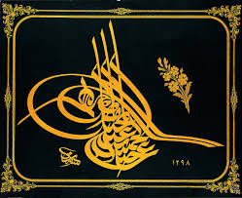
OSMANLI TARİHİ
Osmanlı Son Dönemi Fikir Akımları ve Cumhuriyet Dönemine Yansımaları

Slide 2
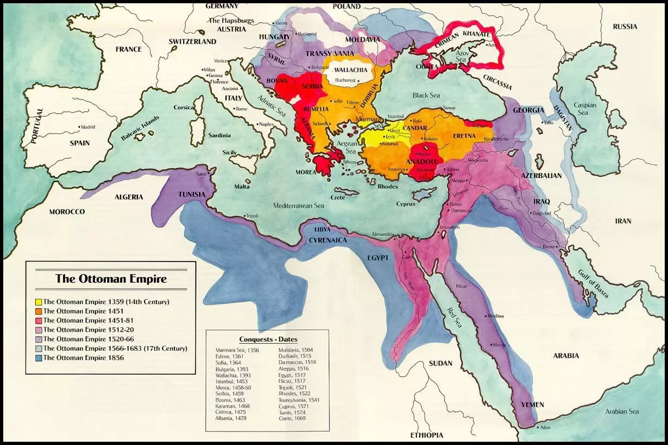

Slide 3
Osmanlı Son Dönemi Fikir Akımları ve Cumhuriyet Dönemine Yansımaları
Osmanlı Devleti’nin son zamanlarında ülke parçalanmaya ve dağılmaya doğru giderken bu kötü gidişi önlemek amacı ile bir takım çözüm yolları ve kurtuluş çareleri ortaya atılmaya başlanmıştır. Bunlardan bazıları uygulama şansı bulmuş, bazıları ise sadece düşünce bazında kalmıştır.

Slide 4
İslamcılık ve Osmanlıcılık tarihteki yerlerini alırken, Türkçülük ve Batıcılık Türkiye Cumhuriyeti’nin iki temel esası olmuştur. Osmanlı Devleti’nin son dönemlerinde yapılan fikir tartışmaları ve gerçekleşen uygulamalar Cumhuriyet Türkiye’si için önemli bir tecrübe kaynağı olmuştur.

Slide 5
Osmanlıcılık
Osmanlıcılık, bütün Osmanlı vatandaşlarını ırk, din ve dil ayrımı yapmadan eşit kabul eden siyasi akıma verilen isimdir. Osmanlı Devleti’nde 1789 Fransız İnkılâbının etkisiyle milliyetçilik fikrinin yayılmaya başlaması, Osmanlı topraklarında refah içinde yaşayan kesim olan gayrimüslimlerin kendi devletlerini kurmaya başlamaları, Osmanlı Devleti’ni ciddi bir bunalıma itmiştir. Batının gücüne karşı koyamayacaklarını anlayan Osmanlı yöneticileri, ona karşı çıkmak yerine, onun sempatisini kazanarak, yardımını elde etmeyi tercih etmişlerdir. Bu anlayışın etkisiyle II. Mahmut döneminde Osmanlı Devleti’nde batı anlayışına uygun ıslahatlar yapılmıştır. Böylece Osmanlı Devleti’nde bu yenilikler sonucunda batıyı yakından tanıyan, yabancı dil bilen bir yeni genç nesil yetişmiştir.

Slide 6
Osmanlıcılık fikri bu genç neslin ürünüdür. Genç Osmanlılar adı altında örgütlenen bu genç kadro, Osmanlı tabakasına eşit haklar tanınması, bu hakların yasalarla güvence altına alınması, Meşrutiyet yönetimine geçilmesi görüşündedir. Osmanlıcılık fikrini savunan Genç Osmanlılara göre; Osmanlı Devleti’nin kurtuluşu, ancak Osmanlı sınırları içerisinde yaşayan tüm insanlar arasında dil, din, ırk, mezhep farkı gözetmeksizin herkesin Osmanlı vatandaşı olduğunu kabul etmekle sağlanabilecektir. II. Mahmut ve ardından Tanzimat ile sosyal alanda yaratılmaya çalışılan bu fikir, Genç Osmanlıların II. Abdülhamit’ e meşrutiyeti kabul ettirmesiyle siyasi alanda da uygulama alanı bulmuştur. Ancak Osmanlıcılık fikri uygulanmaya koyulmuşsa da, ülkedeki milliyet isyanlarının durmaması, bu isyanların gelişimine paralel olarak Osmanlıcılık fikrinin de önemini kaybetmesine yol açmıştır.

Slide 7
İslamcılık
İslamcılık politikası II. Abdülhamit döneminin en belirgin politikasıdır. İslamcılar dünya Müslümanlarını tek çatı altında ve Hilafet merkezi etrafında toplamak istiyorlardı. Bu sebeple değişik İslam toplumları ile bu dönemde irtibat kurulmuş ve Müslümanların önderi olarak halife (padişah) tanıtılmaya çalışılmıştır. İslamcılık politikası çerçevesinde Pozitivizmin etkisiyle gelişen din karşıtı görüşlere karşı savunma tarzında görüşler ileri sürülmüştür. Bu savunma mekanizması ünlü edip Ziya Paşa'nın deyimi ile kısaca şöyle ifade edilmiştir: “Din terakkiye (ilerlemeye) mani imiş / Evvel yok idi bu rivayet yeni çıktı”. Muhammed Abduh, Cemaleddin Efgani gibi İslam bilginleri İslam düşüncesine yeni ve çağdaş açıklamalar getirerek dinin modern yüzünü ön plana çıkarmaya çalışmışlardır.

Slide 8
Ünlü İslamcılardan Millî Şair Mehmet Akif (Ersoy) bu düşüncelerden oldukça etkilenmiştir. İlmi, çalışmayı, gelişmeyi öven ayet-i kerimeler ve hadis-i şerifler sıkça hatırlatılmıştır. İslamcılar, gerilemenin gerçek sebebinin din değil, dinin yanlış yorumlanması olduğunu savunmuştur. Hatta gerilemenin gerçek sebebinin dinden uzaklaşmak olduğunu söylemişler ve geçmişten örnekler vermişlerdir. Sömürgelerinde çok sayıda Müslüman yaşayan İngiltere bu siyasetten fazlasıyla rahatsız olmuştur. Almanlar ise İslam dünyası üzerinde etkili olmak için Müslümanlara hoş görünecek söylemler geliştirmişlerdir. Ancak tüm çabalara rağmen, I. Dünya Savaşı'nın başında Halife tarafından ilan edilen cihat çağrısı etkili olmamıştır. İngilizler bu çağrının Alman baskısı ile yapıldığını yayıp etkisini kırmışlardır. Bu savaş sırasında bazı Arap liderlerin Osmanlıya karşı İngilizlerin yanında yer alması, milliyetçilik ve buna bağlı bağımsızlık fikrinin İslamcılık fikrinin önüne geçtiğini göstermiştir.

Slide 9
Türkçülük
Türkçülük diğer akımlara oranla daha geç ortaya çıkmasına karşılık Milli Mücadele’nin başarıya ulaştırılması ve Cumhuriyetin örgütlenmesinde rol oynayan en önemli akımdır. Türkçülük fikir hareketinin doğmasına yol açan etkenleri şu şekilde sıralamak mümkündür; • Batılı devletlerin teşvikiyle milliyetçilik hareketinin Osmanlı topraklarında yaşayan Hıristiyan tebaa arasında yayılması ve bunun sonucunda isyanların çıkması. • Türk olmayan Müslüman toplulukların yine batılı devletlerin propagandaları sonucunda Osmanlı Devleti’nden ayrılmaya başlamaları. • Büyük Hıristiyan eyaletlerin müstakil veya muhtar bir statüye kavuşması sonucunda, bu eyaletlerde yaşayan Müslümanların Anadolu’ya göç etmek zorunda kalması ve bu insanların karşı karşıya kaldıkları felaketin uyandırdığı tepki. • Avrupa’nın Türkler üzerindeki baskısı ve aleyhte propagandaları. • Yabancı dil öğrenen ve Avrupa’ya giden Türk aydınlarının, Avrupalıların Türkler hakkındaki çalışmalarından haberdar olmaları ve bunun vicdanlarında uyandırdığı rahatsızlık.

Slide 10
Batıcılık
Türk tarihi genel olarak değerlendirildiğinde Türklerin daima Batı yönünde hareket ettiği ve yüzünü sürekli batıya döndüğü görülmektedir. XVI. yüzyılda ezici bir üstünlüğe sahip olan Osmanlılar bir sonraki yüzyıl içinde eski gücünden ve ihtişamından çok şey kaybetmiş olmasına rağmen bunun tam farkında değildi. Batıda meydana gelen gelişmeleri ise umursamıyordu. Zira Osmanlı Devlet yapısındaki bu bozulmanın Kanuni zamanında yapılan kanun-u kadimden uzaklaşmakla ortaya çıktığına inanılmakta, bu kanunun yeniden tesisi durumunda ise işlerin yeniden düzeleceği varsayılmakta idi. Ancak Karlofça Antlaşması Osmanlı İmparatorluğu için bir dönüm noktası oldu. Bu antlaşma ile çok büyük toprak kayıplarına uğrayan Osmanlı Devleti artık Batı'nın ileri ve üstün olduğunu kabullenmek zorunda kaldı. Batılı anlamda yapılan ıslahatlar da düşmanın gücüne sahip olmak ve onlarla başa çıkabilmek esasına dayanıyordu.

Slide 11
Bu dönemde Osmanlı’da Batı dünyasındaki gelişmeleri, (özellikle bilim ve teknoloji alanında) derinlemesine anlayacak ve uygulayacak ne bilim adamı ne de bilimsel kurumların vardı. Tanzimat'tan sonra Osmanlı aydını ve yüksek zümresi arasında yayılan Batılı gibi yaşama hevesi kötü bir taklitçilikten öteye geçememişti. Altyapısı hazırlanmadan günübirlik girişilen batılı anlamdaki ıslahat hareketleri ise sonuca ulaşmaktan hayli uzaktı.

Slide 12
http://www.bayburt.edu.tr/Content/Web/Yuklemeler/SayfaResimleri/181/files/3_%20%C3%9CN%C4%B0TE.pdf

